Slide 1
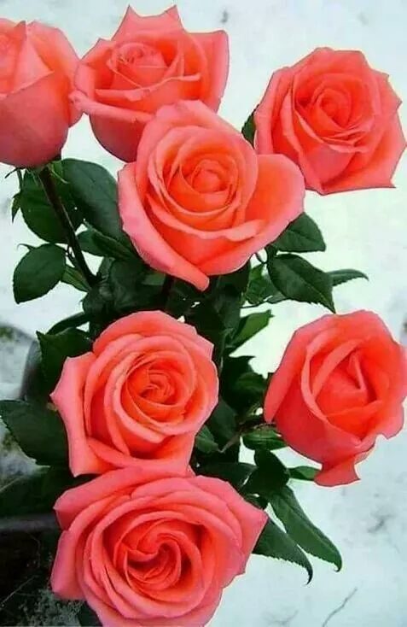
সবাইকে শুভেচ্ছা

Slide 2
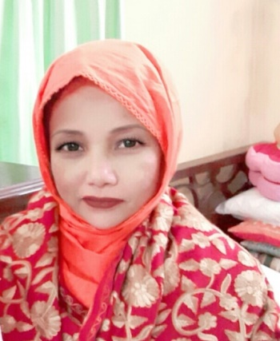
পরিচিতি
মোছাঃ লাকী আখতার পারভীন
সহকারী শিক্ষক
বিহারী সরকারি প্রাথমিক বিদ্যালয়
পীরগাছা, রংপুর।
বিষয়ঃ বাংলাদেশ ও বিশ্বপরিচয়
শ্রেণিঃ ৩য়
অধ্যায়ঃ ২য় মিলেমিশে থাকা
পাঠঃ ইসলাম ধর্ম ও হিন্দুধর্মের উৎসব
সময়ঃ ৪৫ মিনিট

Slide 3
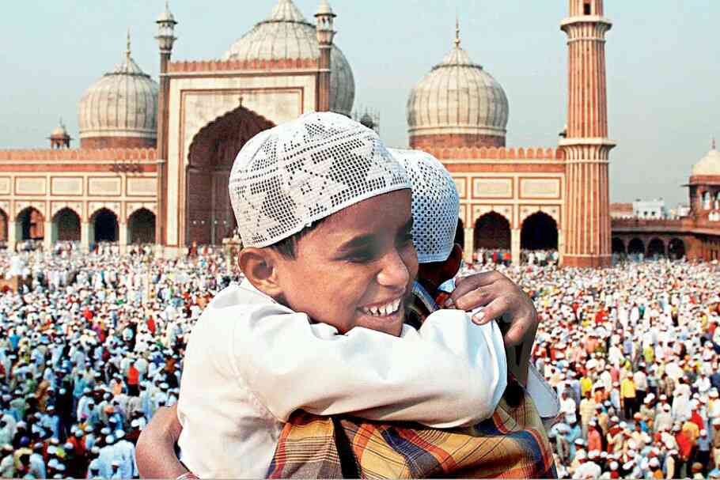
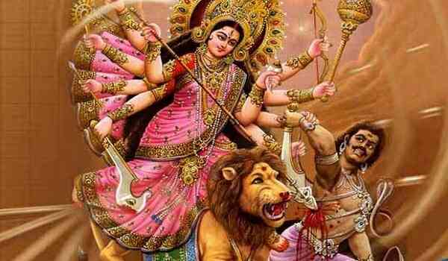
এসো আমরা ছবি দুটি দেখি

Slide 4
আজ আমরা ইসলাম ধর্ম ও হিন্দুধর্মের উৎসব সম্পর্কে পড়ব।

Slide 5
শিখনফল
এই পাঠ শেষে শির্ক্ষাথীরা-
২. ৩. ১ সামাজিক ও ধর্মীয় অবস্থান- নির্বিশেষে সকলের প্রতি সম্মান দেখাবে ।
২ .৩. ২ আমাদের দেশে বসবাসকারী বিভিন্ন ধর্মাবলম্বী মানুষের প্রধান প্রধান ধর্মীয় উৎসবের নাম বলতে পারবে। ।
২. ৩. ৩ এসব অনুষ্ঠানে শিশুরা সহপাঠী ও বন্ধুদের সাথে শুভেচ্ছা বিনিময় করবে।

Slide 6
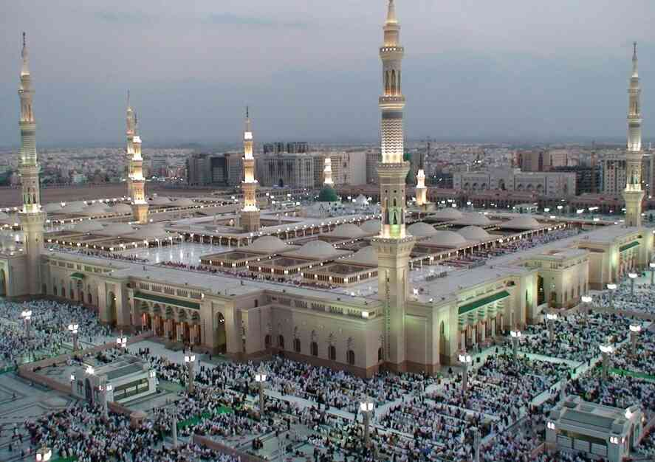
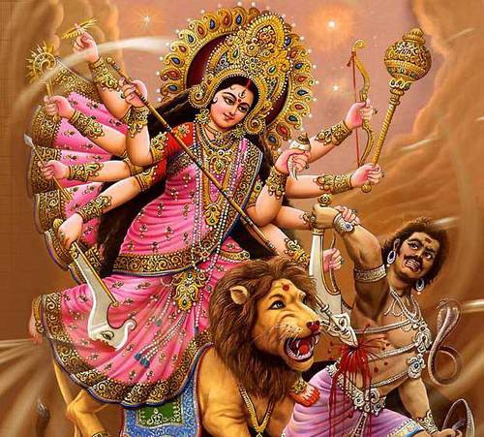
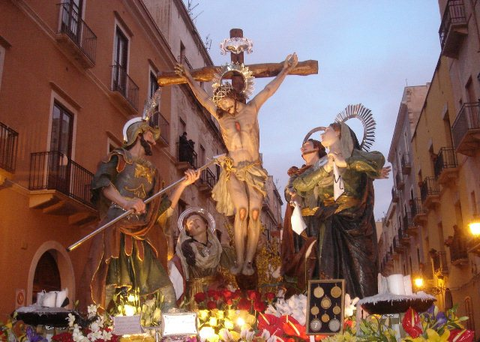
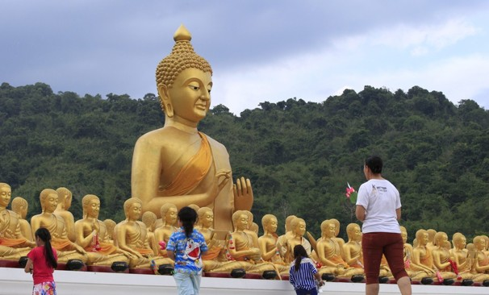
আমাদের দেশে চারটি প্রধান ধর্ম আছে।

Slide 7
ধর্ম
ইসলাম
হিন্দু
বৌদ্ধ
খ্রিষ্ট

Slide 8
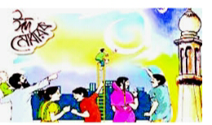
মুসলমানদের ধর্মীয় উৎসব
ঈদ মুসলমানদের সবচেয়ে বড় উৎসব।
ঈদ

Slide 9
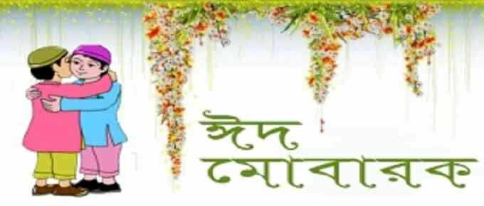
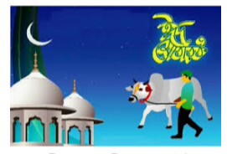
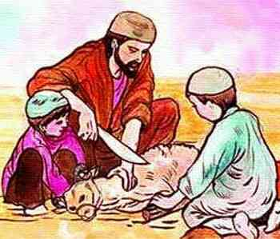
ঈদুল ফিতর
ঈদুল আযহা

Slide 10
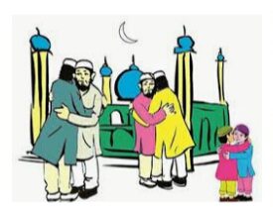
ঈদের দিন মুসলমানরা মসজিদ ও ঈদগাহে ঈদের নামাজ আদায় করেন। আত্মীয়-স্বজন বন্ধু সবাই মিলে শুভেচ্ছা বিনিময় করেন, খাওয়া দাওয়া করেন।

Slide 11
ধর্মীয় উৎসব
শব ই বরাত
ঈদ ই মিলাদুন্নবী
শব ই কদর
মুসলমানদের আরও কয়েকটি ধর্মীয় উৎসব।

Slide 12
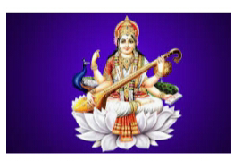
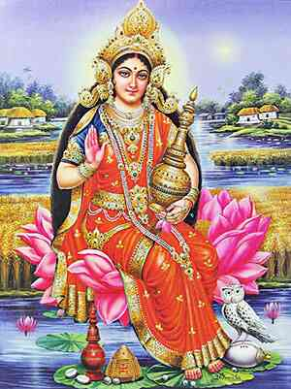
হিন্দুদের ধর্মীয় উৎসব
দূর্গা পূজা
সরস্বতী পূজা
লক্ষ্মী পূজা
হিন্দুধর্মে প্রায় সারা বছর নানা পূজার আয়োজন করা হয়। এর মধ্যে প্রধান পূজা গুলো হচ্ছে দূর্গাপূজা, সরস্বতীপূজা ও লক্ষ্মীপূজা।

Slide 13
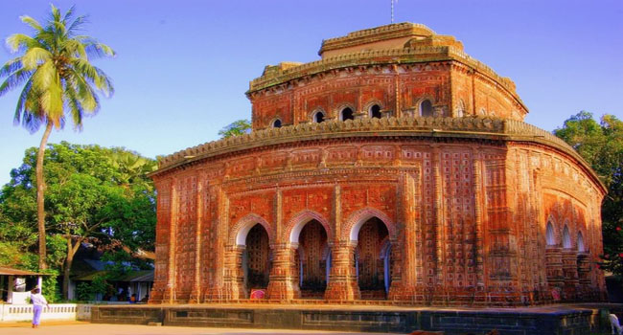
পূজার সময় তারা মন্দিরে পূজা করেন, সবার সাথে শুভেচ্ছা বিনিময় করেন।
বিভিন্ন রকমের মিষ্টি, নাড়ু ও ফল খেয়ে থাকেন। শিশুরা নানা ধরবের খেলা ও আনন্দে মেতে ওঠেন।
কান্তজির মন্দির

Slide 14
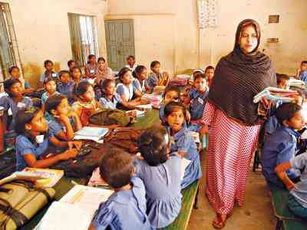
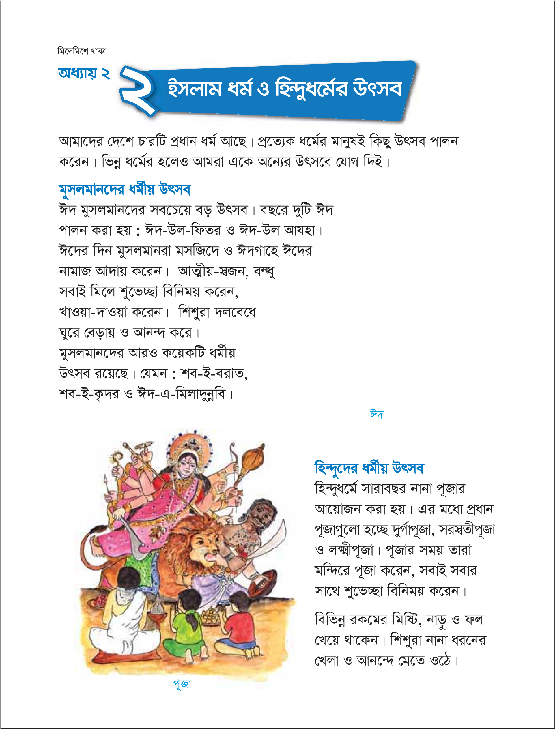
তোমাদের পাঠ্য বইয়ের 1২- 1৩ পৃষ্টা খুলে নিরবে পড়।

Slide 15
দলীয় কাজ
প্রশ্নঃ মুসলমানদের সবচেয়ে বড় উৎসব কী? ঈদ উৎসবে তুমি কী কী কর চারটি বাক্যে লেখ।

Slide 16
জোড়ায় কাজ
মুসলমান ও হিন্দুদের ধর্মীয় উৎসবের বিশেষ দিকগুলো লেখ।
মুসলমানদের উৎসব | হিন্দুদের ধর্মীয় উৎসব
ঈদের নামাজ পড়া।
পূজা করা।
ঈদগাহে একত্রিত হওয়া।
মন্দিরে সমবেত হওয়া।
শুভেচ্ছা বিনিময় করা।
শুভেচ্ছা বিনিময় করা।
খাওয়া – দাওয়া করা।
মিষ্টি,ফল, নাড়ু ইত্যাদি খাওয়া ।
শিশুদের দলবেঁধে ঘুরে বেড়ান।
শিশুদের নানা ধরণের খেলায় মেতে উঠা।

Slide 17
জোড়ায় কাজ বামপাশের বাক্যাংশের সাথে ডানপাশের
বাক্যাংশের মিল কর।
বামপাশ | ডানপাশ
হিন্দুদের প্রধান পূজা | শব-ই-কদর।
মুসলমানদের উৎসব | মন্দিরে যায় ।
হিন্দুরা পূজা করতে | দূর্গা পূজা

Slide 18
শূন্যস্থান পূরণ কর।
১। প্রত্যেক ধর্মের মানুষ কিছু--------------পালন করে।
২। মুসলমানরা বছরে ------------ বড় উৎসব পালন করে ।
৩। হিন্দুরা ------------- পূজা করা ।
একক
উৎসব
দুইটি
মন্দিরে

Slide 19
মূল্যায়ন
প্রশ্নত্তোর বল।
১। শব –ই-বরাত কাদের উৎসব?
২। ঈদের দিন মুসলমানরা কোথায় ঈদের নামাজ আদায় করেন?
৩। অন্য ধর্মের বন্ধু তোমার উৎসবে যোগ দিলে কী কী করবে? দুইটি বাক্যে বল।

Slide 20
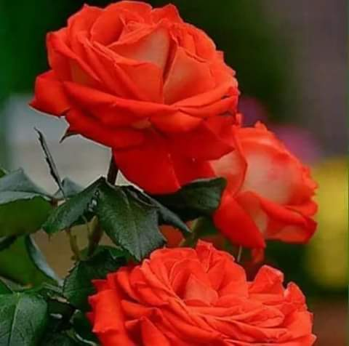
ধন্যবাদ

